Slide 1
MS. MVC Security

Slide 2

Nội dung
Anti-Forgery
Validation
Cross Site Scripting
Authentication & Authorization

Slide 3
Anti forgery

Slide 4
Giả mạo người dùng
Thay vì vào website để thực hiện các chức năng được website cung cấp thì các hacker tạo ra các đoạn mã thực hiện một cách tự động các chức năng đó với ý đồ xấu.
Cung cấp dữ liệu tồi gây ảnh hưởng đến xử lý
Chèn dữ liệu tự động -> đầy CSDL/tràn bộ nhớ
Dò tìm mật khẩu…
Bad Data

Slide 5
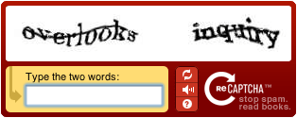
Chống giả mạo người dùng
Captcha: sinh ảnh chứa “mã mù” bắt người dùng nhập vào để thực hiện chức năng.
Anti Forgery: Chống giả mạo người dùng

Slide 6
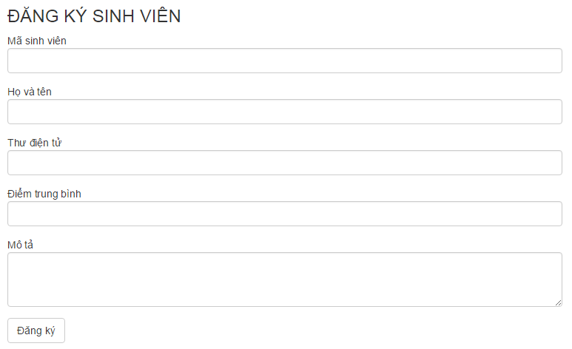
Tình huống

Slide 7
Giải quyết tình huống
Model: Student
View: Index
Controller: StudentController

Slide 8
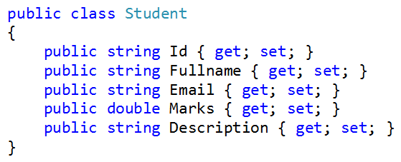
Model Code

Slide 9
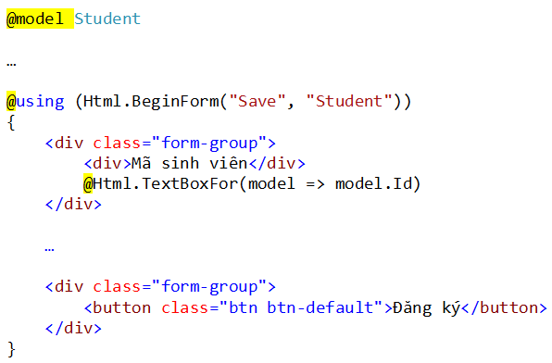
View Code

Slide 10
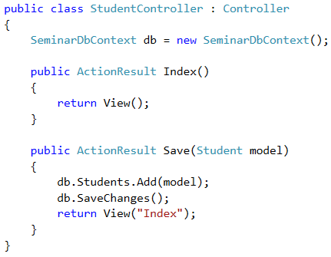
Controller Code

Slide 11

Giả mạo yêu cầu

Slide 12
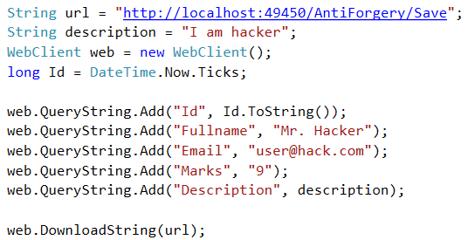
Giả mạo yêu cầu

Slide 13
Anti Forgery
@Html.AntiForgeryToken()
Sinh mã bảo mật cho form nhập cần bảo vệ giả mạo
[ValidateAntiForgeryToken]
Đính kèm các action cần kiểm tra mã bảo mật
Form
@Html.AntiForgeryToken()
[ValidateAntiForgeryToken]
Action

Slide 14
Chống giả mạo

Slide 15
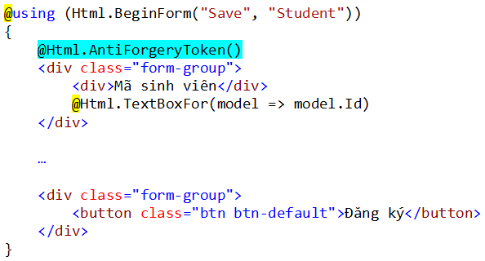
View Code
View chứa form cần bảo vệ giả mạo phải có @Html.AntiForgeryToken()

Slide 16
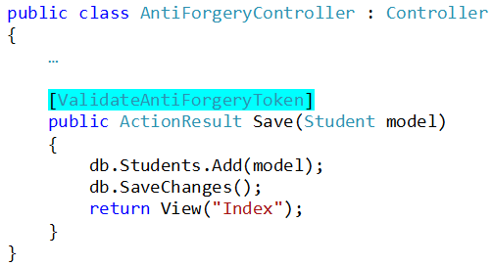
Controller
Action kiểm tra yêu cầu giả mạo phải định nghĩa với [ValidateAntiForgeryToken]

Slide 17
Validation

Slide 18
Kiểm soát dữ liệu
Dữ liệu không hợp lệ nhập từ người sử dụng sẽ gây các lỗi khó lường => Kiểm soát dữ liệu vào luôn đóng vai trò quan trọng.
Các lỗi thường gặp
Không để trống
Giới hạn số ký tự
Không đúng định dạng
Sai kiểu số nguyên, số thực, ngày giờ
Giá trị phải thuộc phạm vi, miền định sẵn
…

Slide 19
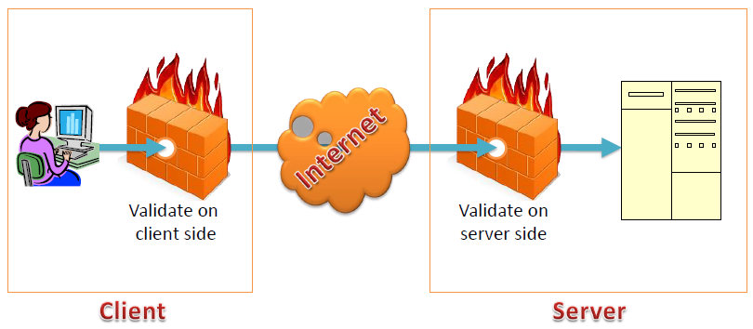
Mô hình kiểm lỗi

Slide 20
Client Side/Server Side
Kiểm lỗi phía client:
Ưu
Phản ứng nhanh => thân thiện người dùng
Nhược
Vô hiệu hóa javascript
Điều kiện kiểm lỗi thuộc phía server
Kiểm lỗi phía server
Ưu:
An toàn tuyệt đối
Thực hiện được mọi yêu cầu
Nhược:
Phản ứng chậm => không thân thiện với người dùng

Slide 21
Phương pháp kết hợp
Thực hiện cả 2 phía client và server sẽ hạn chế được nhược điểm và tập hợp được ưu điểm.
Với MS.NET MVC bạn chỉ cần viết mã một lần nhưng sẽ thực hiện kiểm soát lỗi cả 2 phía.

Slide 22
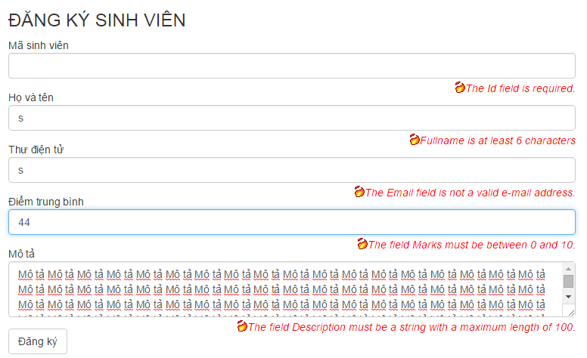
Validation

Slide 23
Kiểm soát dữ liệu

Slide 24
Thực hiện kiểm lỗi
1-Model
Chỉ định các luật kiểm lỗi cho các thuộc tính
[Required][EmailAddress][Range][StringLength]
2-View
Nhúng thư viện jqueryval
@Scripts.Render("~/bundles/jqueryval")
Hiển thị lỗi
@Html.ValidationMessageFor()
@Html.ValidationSummary()
3-Controller
ModelState.IsValid
ModelState.AddModelError()

Slide 25
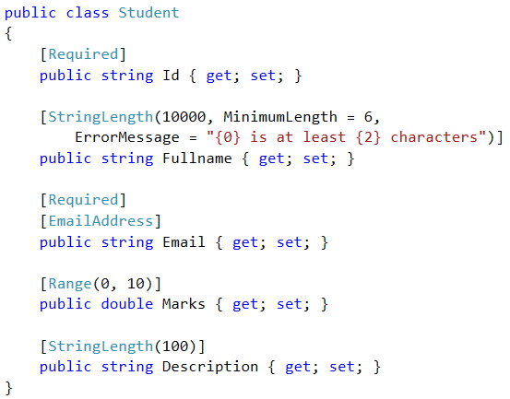
Model Code

Slide 26
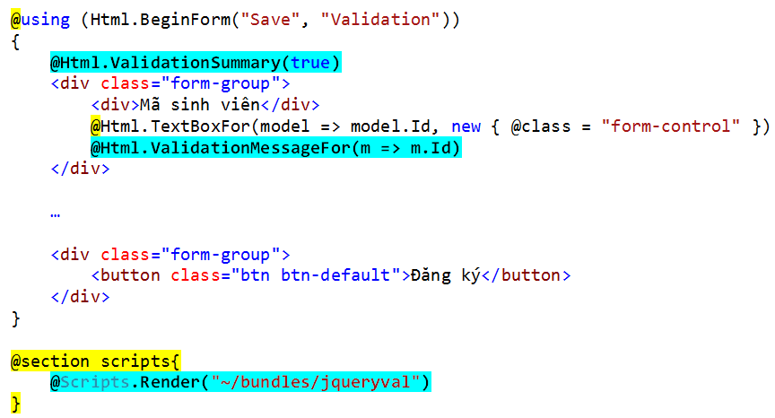
View Code

Slide 27
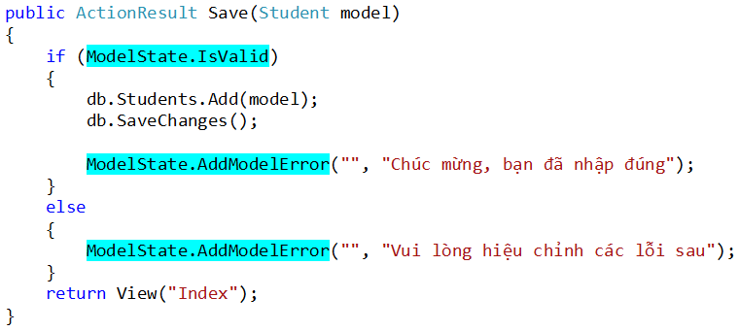
Controller Code

Slide 28
Cross Site Scripting

Slide 29
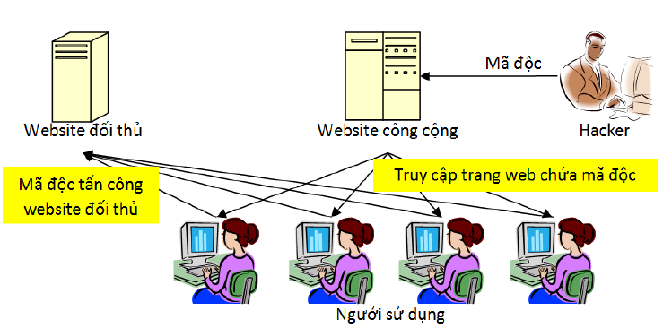
XSS – Cross Site Scripting
Hacker tiêm mã độc vào một website nào đó và khi người dùng truy cập trang web thì mã độc sẽ thực hiện trên máy của người dùng

Slide 30
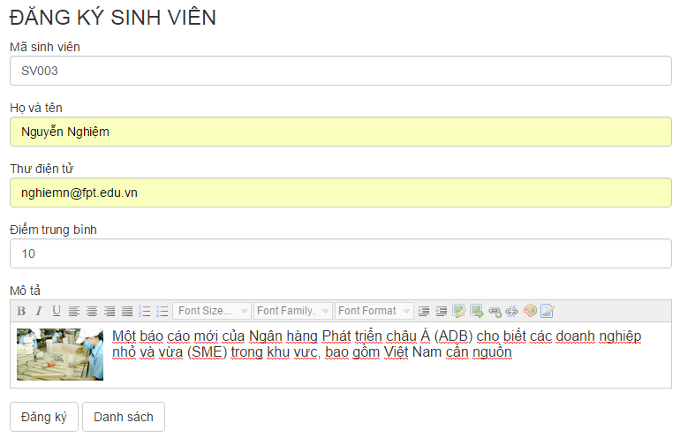
Rich Text Editor

Slide 31
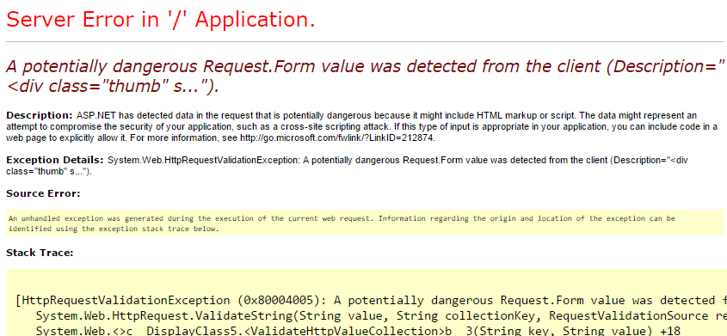
MVC ngăn chặn mã HTML

Slide 32
Cho phép tiêm mã

Slide 33
Cài đặt mã
Controller
[ValidateInput(false)]
Cho phép action nhận mã HTML
Model
[AllowHtml]
Cho phép thuộc tính nhận HTML
View
@Html.Raw(HtmlText)
Cho phép hiển thị đúng định dạng HTML

Slide 34
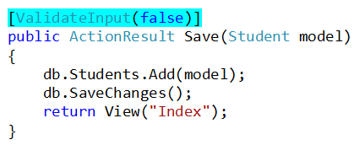
Controller Code
Cho phép action Save nhận mã HTML nhập từ người dùng

Slide 35
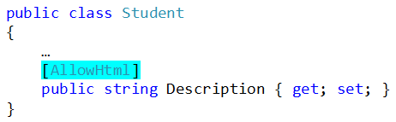
Model Code
Cho phép thuộc tính Description chứa mã HTML

Slide 36
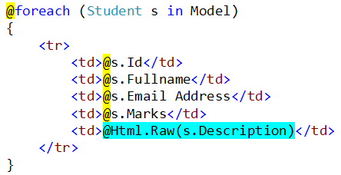
View Code
Cho phép hiển thị đúng định dạng HTML của thuộc tính Description

Slide 37
Authentication & authorization

Slide 38
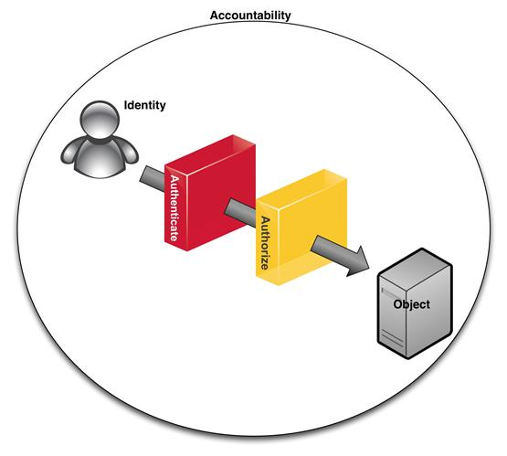
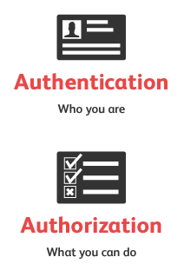
Authenticate & Authorize là gì ?

Slide 39
Authentication
[Authorize] được sử dụng để bảo vệ các action yêu cầu phải đăng nhập
Hai cách sử dụng [Authorize]
Đính kèm [Authorize] với controller class sẽ bảo vệ tất cả các action bên trong controller đó.
Đính kèm [Authorize] với một phương thức sẽ bảo vệ action được đính kèm.
[AllowAnonymous] được sử dụng để hủy bảo vệ một action đã được bảo vệ

Slide 40
Phân quyền sử dụng

Slide 41
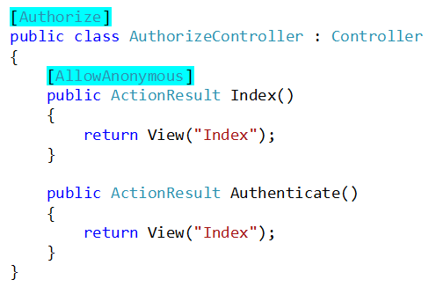
Authentication

Slide 42
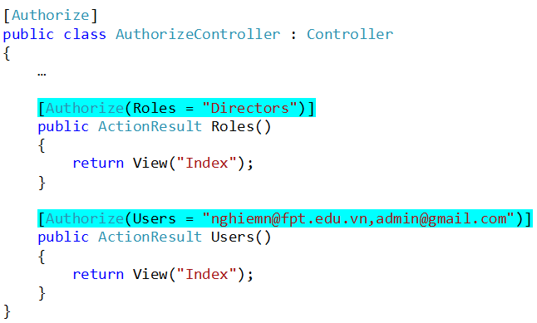
Authorization

Slide 43
Lập trình
User.Identity.Name
User.Identity.IsAuthenticated

